Slide 1
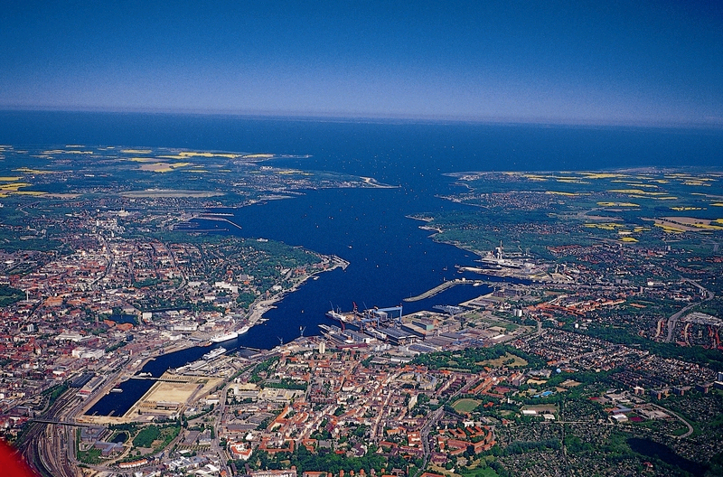

Programmieren in C/C++ und MATLAB
Jens-Olaf Delfs
Sebastian Bauer
Institut für Geowissenschaften
Christian-Albrechts-Universität zu Kiel
Programmieren in C/C++ und MATLAB
CAU 9-<number>

Slide 2
Theis II
Die Einleseroutine in setupProblem()
Hinweise:
Zeilenweise einlesen über *.getline(). Suche nach Keywords (aquifer, well, domain, end) über *.find(). Aufeinanderfolgene Werte lassen über stringstream aus einem string ziehen. CWell, CNode und double Instanzen werden den Vektoren wells, nodes, beziehungsweise times angehängt. Das Einlesen wird abgebrochen, sobald das Keyword end gefunden wurde.
Die Elementfunktion generateGrid() ist für die Erzeugung der Knoten Cnode gedacht. Hier werden die Knoten auch auf dem Gebiet verteilt.
Beispiel-Inputdatei
theiss.in:
aquifer
1e-4 1.e-5 ; Speicherkoeffient Transmissivität
well
5010 5000 .1 ; x y Pumprate
well
5010 2000 0.01
domain
10000 10000 100 100
; Laenge (x y) Knotenabstand (x y)
times
2 1e7 1e8 ; AnzahlDerZeiten Zeiten
end
Programmieren in C/C++ und MATLAB
CAU 9-<number>

Slide 3
Theis II
void CSimulator::setupProblem(void)
{
std::ifstream inFile;
char line[256];
std::string line_str;
std::stringstream str_in;
inFile.open("pump.in");
if (!inFile)
std::cout << "ERROR - could not open file pump.in" << std::endl;
for(;;)
{
line_str.clear();
inFile.getline(line, 256);
line_str = line;
if(line_str.find("end") != std::string::npos)
break;
if(line_str.find("aquifer") != std::string::npos)
{
inFile.getline(line, 256);
line_str = line;
str_in.str(line_str);
str_in >> aquifer.transmissivity >> aquifer.storativity;
line_str.clear();
str_in.clear();
} // aquifer
Programmieren in C/C++ und MATLAB
CAU 9-<number>

Slide 4
Theis II
if(line_str.find("well") != std::string::npos)
{
double x[2], pumpingRate;
inFile.getline(line, 256);
line_str = line;
str_in.str(line_str);
str_in >> x[0] >> x[1] >> pumpingRate;
CWell *well_inst = new CWell(x, pumpingRate);
wells.push_back(well_inst);
line_str.clear();
str_in.clear();
} // well
if(line_str.find("domain") != std::string::npos)
{
double length[2], resolution[2];
inFile.getline(line, 256);
line_str = line;
str_in.str(line_str);
str_in >> length[0] >> length[1] >> resolution[0] >> resolution[1];
generateGrid(length, resolution);
line_str.clear();
str_in.clear();
} // domain
Programmieren in C/C++ und MATLAB
CAU 9-<number>

Slide 5
Theis II
if(line_str.find("times") != std::string::npos)
{
int numberOfTimes;
double timeValue;
inFile.getline(line, 256);
line_str = line;
str_in.str(line_str);
str_in >> numberOfTimes;
for (int i=0; i< (int)numberOfTimes; i++)
{
str_in >> timeValue;
times.push_back(timeValue);
}
line_str.clear();
str_in.clear();
} // times
}
inFile.close();
}
void CSimulator::generateGrid(double length[], double resolution[])
{
double x[2];
for(x[0] = 0; x[0] <= length[0]; x[0] += resolution[0] )
for(x[1] = 0; x[1] <= length[1]; x[1] += resolution[1] )
{
CNode *node_inst = new CNode(x);
nodes.push_back(node_inst);
}
}
Programmieren in C/C++ und MATLAB
CAU 9-<number>

Slide 6
Theis II
Ergänzung:
Schreiben sie eine Routine, die die eingelesenen Werte auf der Konsole wieder ausgibt. Die Routine wird bei der Implementierung der Theiss-Formel und der Programmanwendung hilfreich sein.
Programmieren in C/C++ und MATLAB
CAU 9-<number>

Slide 7
Theis II
void CSimulator::checkInput(void)
{
if (verbosity > 0)
{
std::cout << "Aquifer: " << aquifer.transmissivity << " " << aquifer.storativity << std::endl;
std::cout << wells.size() << " wells: ";
for (int i=0; i< (int)wells.size(); i++)
{
std::cout << wells[i]->getLocation()[0] << " " << wells[i]->getLocation()[1] << " " \
<< wells[i]->getPumpingRate() << std::endl;
}
std::cout << times.size() << " times: ";
for (int i=0; i< (int)times.size(); i++)
std::cout << times[i] << " ";
std::cout << std::endl;
} // verbosity 0
if (verbosity > 1)
{
std::cout << nodes.size() << " nodes: ";
for (int i=0; i< (int)nodes.size(); i++)
{
std::cout << "node: " << nodes[i]->getLocation()[0] << " " << nodes[i]->getLocation()[1] \
<< std::endl;
}
} // verbosity 1
}
Globale Variable verbosity steuert Ausgabe auf Konsole.
Programmieren in C/C++ und MATLAB
CAU 9-<number>

